Slide 1
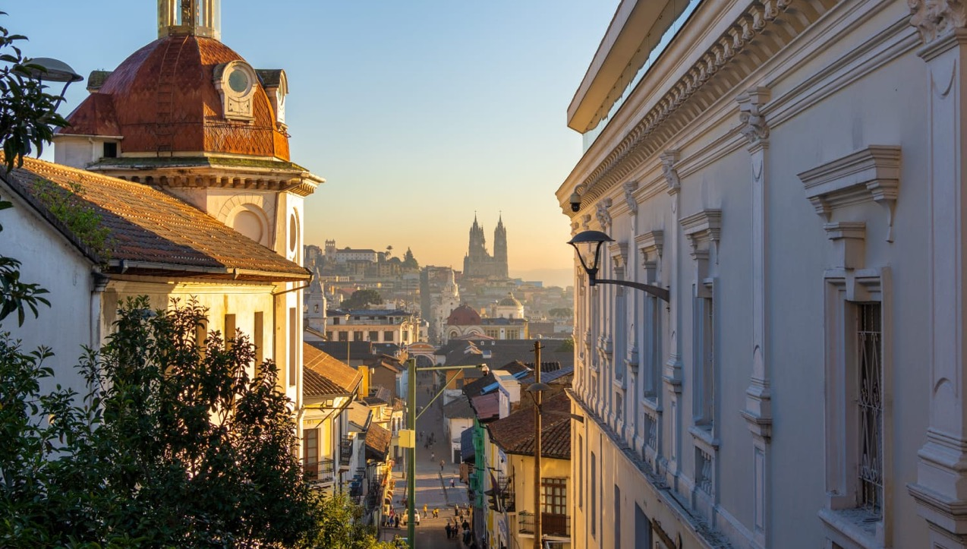
Plan de Reactivación 2021-2022

Slide 2
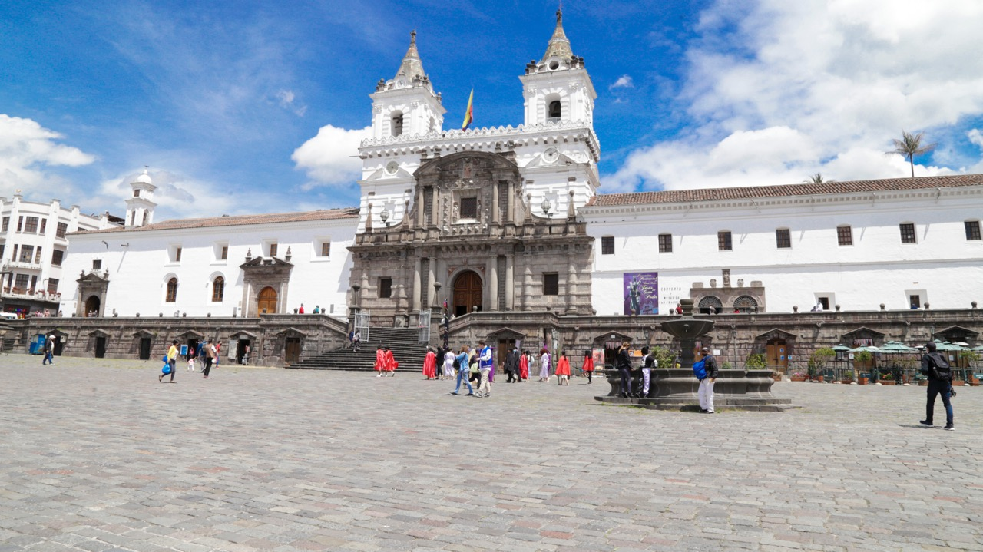
Plan de Reactivación 2021-2022
Contexto Económico – monitoreo indicadores
Plan de Reactivación 2021-2022
Propuesta de Incentivos tributarios y no tributarios
Unidades territoriales y entidades adscritas
Coordinación interinstitucional

Slide 3
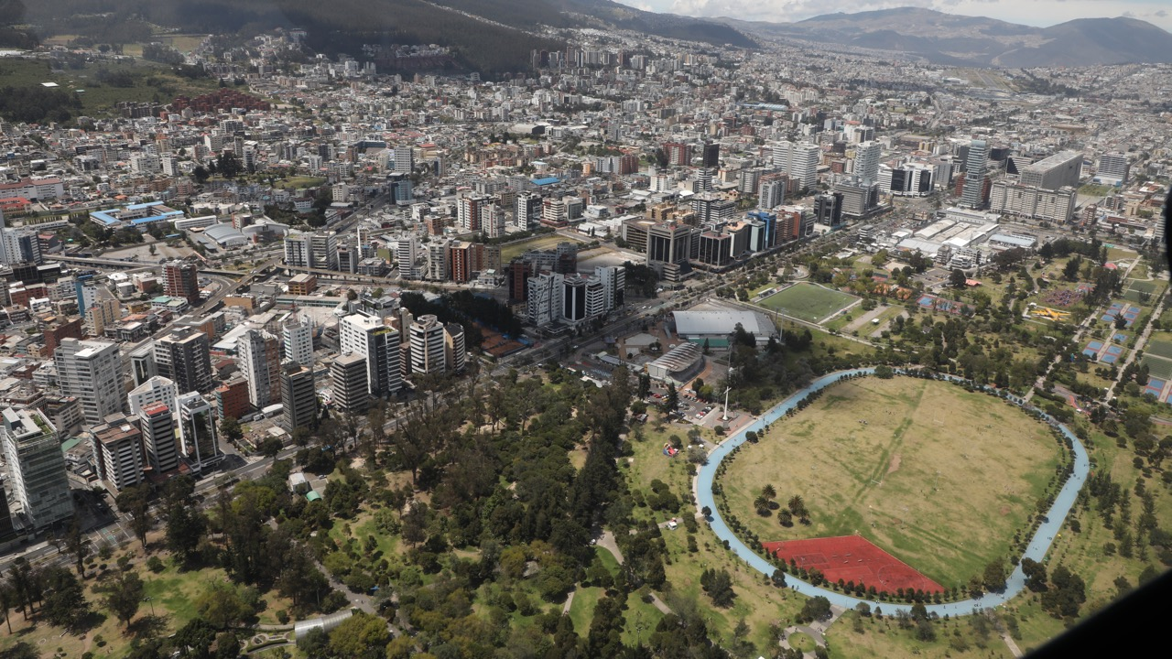
Contexto Económico
3,83%
9,20%
843 M
13,93%
186.445
Inflación
Índice de Precios
al Consumidor, primer
semestre 2022 .
Tasa de desempleo
segundo trimestre 2022
Ventas y exportaciones
Número de Empresas
Dato disponible: 2020
Inversión
Extranjera Directa
Aumenta USD 4 mil millones
Primes semestre 2021-2022
Reduce USD 15 mil millones
2019-2020
12,5% segundo trimestre 2021
191.820 al 2019
(643 millones más que 2021)
Fuente: INEC
Fuente: SuperCias
Fuente: INEC
Fuente: INEC
Fuente: SRI

Slide 4
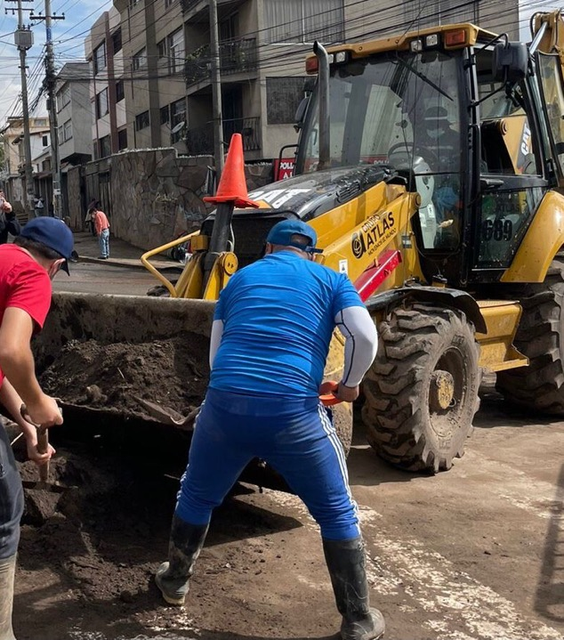
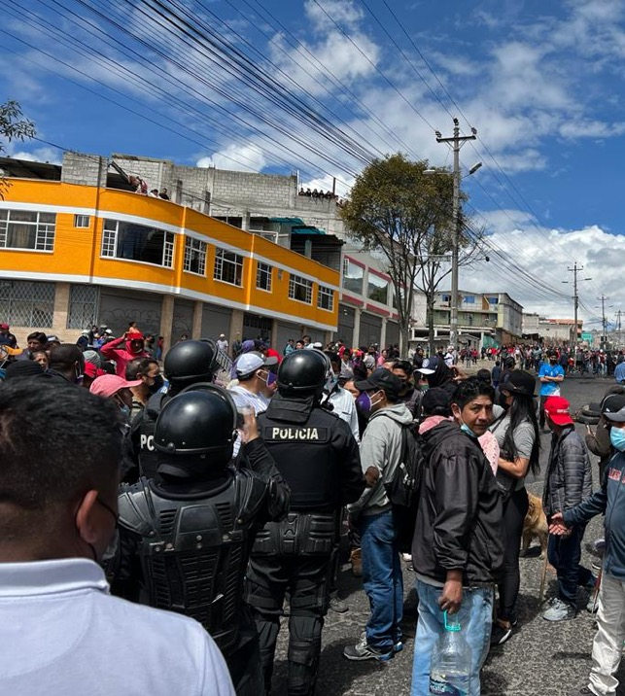
Contexto Económico
Paro Nacional (evento adverso)
Sector Turismo
Sector Industrial
-$26 M
Fuente: Quito Turismo
-$10 M - $15 M
Fuente: Cámara de Industrias y Producción
Sector Exportador No Petrolero
Sector Comercial
-$90 M
Fuente: Cámara de Comercio de Quito
-$60 M
Fuente: FEDEXPOR

Slide 5
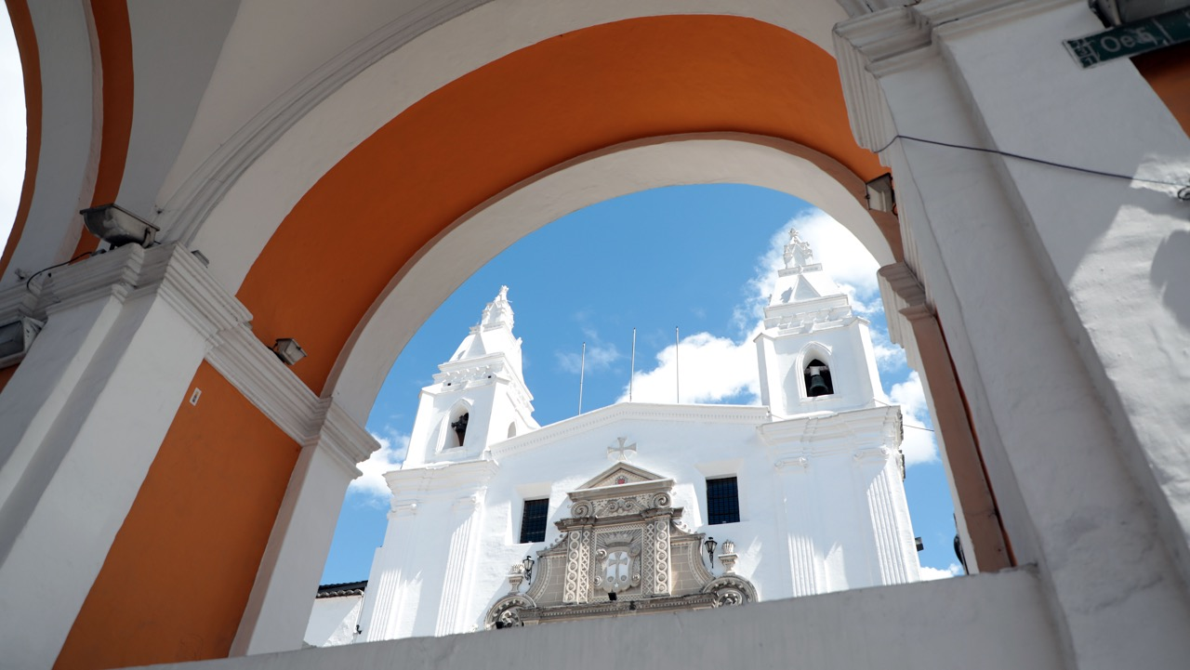
Plan de Reactivación 2021 - 2022
Atracción de Inversiones
Ejes de Acción
Reactivación Económica
Fomento Exportador
Desarrollo Productivo
Mejora de Clima de Negocios
Competitividad

Slide 6
Indicadores
Nro. eventos (nacionales e internacionales) que promuevan la atracción de inversiones y el desarrollo productivo
Meta (oct. 21 – abr. 23): 12 eventos
Nro. proyectos de inversión promocionados
Meta (oct. 21 – abr. 23): 15 proyectos
Nro. herramientas diseñadas para la atracción de inversiones
Meta (oct. 21 – abr. 23): 10 herramientas
Atracción de Inversiones

Slide 7
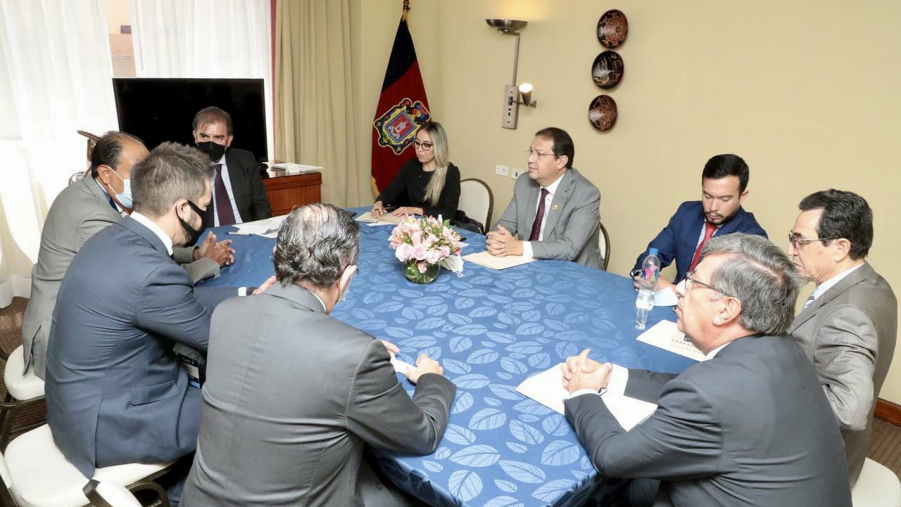
Quito, ciudad sede de grandes eventos
6 eventos internacionales
(Ecuador Open For Business , IATA Aviation Day, Cumbre Latinoamericana de Inversiones de Impacto, Más PYMES para el mundo, Conferencia Internacional ciudades por el Comercio Justo, Taza de Excelencia y Campeonato Nacional de Barismo).
Quito Centro de Oportunidades
7 proyectos promocionados (EPM) en 17 ruedas de negocios.
15 entidades municipales capacitadas (estructuración y viabilidad de proyectos).
Estrategia comunicacional “Quito Centro de Oportunidades”.
Promoción de inmuebles ubicados en el CHQ con potenciales inversionistas
2 propuestas para mejora de clima de negocios.
1 estrategia para atracción de inversiones, 1 guía de inversiones y 1 protocolo de acercamiento al inversionista.
2 metodologías para levantar proyectos de inversión.
1 Portafolio de proyectos de inversión.
Atracción de Inversiones

Slide 8
Indicadores
Nro. unidades productivas fortalecidas en fomento exportador
Meta (oct. 21 – sep. 23): 340 unidades productivas
Monto de intenciones de compra
Meta (oct. 21 – sep. 23): 7 millones de dólares
Nro. de herramientas para fomento exportador
Meta (oct. 21 – sep. 23): 1 política de fomento de exportación
Fomento Exportador

Slide 9
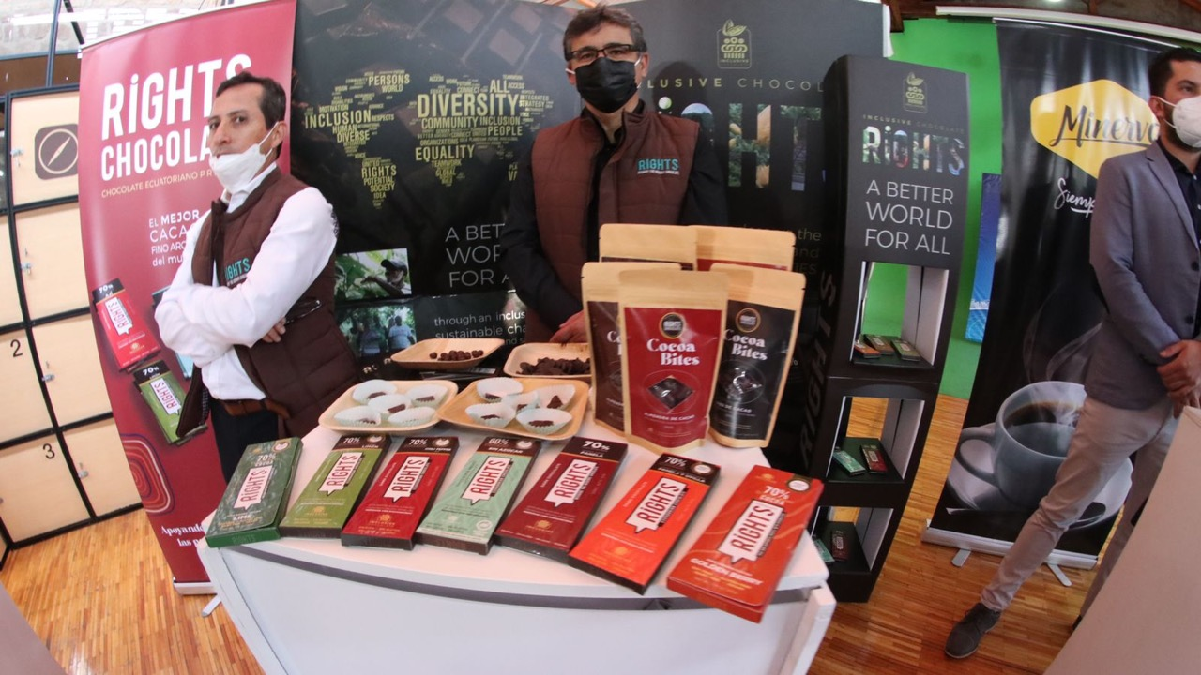
Fomento Exportador
Quito Exporta
Actualización estadísticas de exportaciones no petroleras.
300 empresas capacitadas.
40 empresas con asistencia técnica y acompañamiento.
$7 millones en intenciones de compra.
1 Política Pública de fomento a las exportaciones en el DMQ.

Slide 10
Mejora del Clima de Negocios
Indicadores
Índice de percepción de mejora de clima de negocios en el DMQ.
Meta (dic. 21 – dic. 22): incremento del índice en al menos 5 puntos.
Nro. de herramientas para mejorar el clima de negocios.
Meta (oct. 21 – feb. 23): 1 manual de procedimientos LUAE.

Slide 11
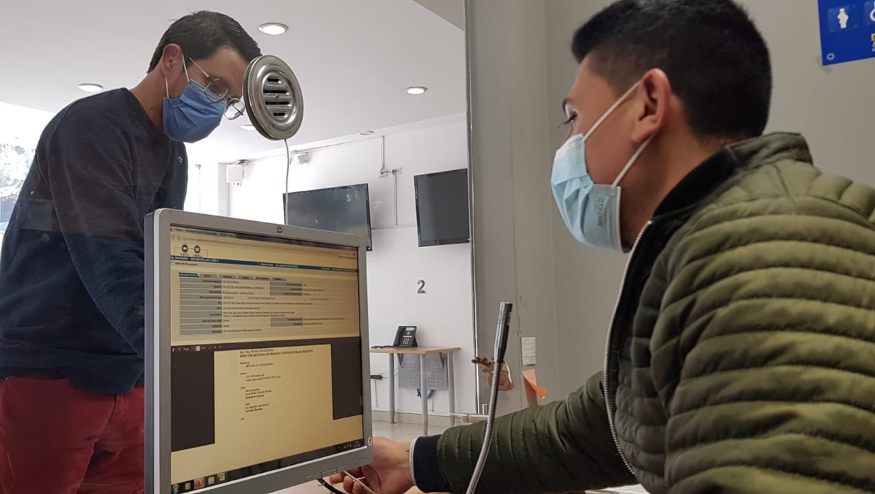
Clima de Negocios
Simplificación de trámites
Flujo Actualizado para la obtención de la LUAE.
Procedimiento para simplificación de trámites.
13 talleres de articulación e identificación de problemas y oportunidades de mejora en el proceso de LUAE.
1 manual de procedimientos de LUAE actualizado.
Propuesta para la reducción del tiempo de obtención del registro turístico.

Slide 12
Competitividad
Indicador
Nro. instrumentos que fomentan la competitividad del DMQ.
Meta (oct. 21 – feb. 23): 2 herramientas
Agenda de Competitividad
Política de Digitalización

Slide 13
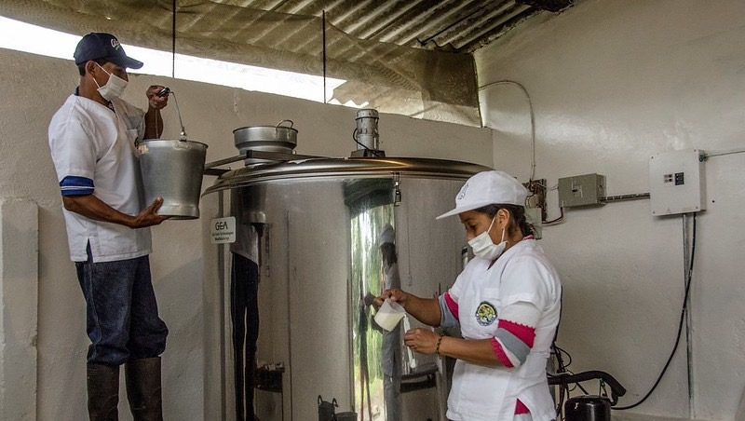
Competitividad
Agenda de Competitividad
3 procesos de construcción colaborativa
150 actores
Sectores Estratégicos del DMQ priorizados.
Agenda de Competitividad como guía para toma de decisiones estratégicas del sector productivo .
4 Proyectos de sectores priorizados , articulados con actores del tejido productivo y académico.

Slide 14
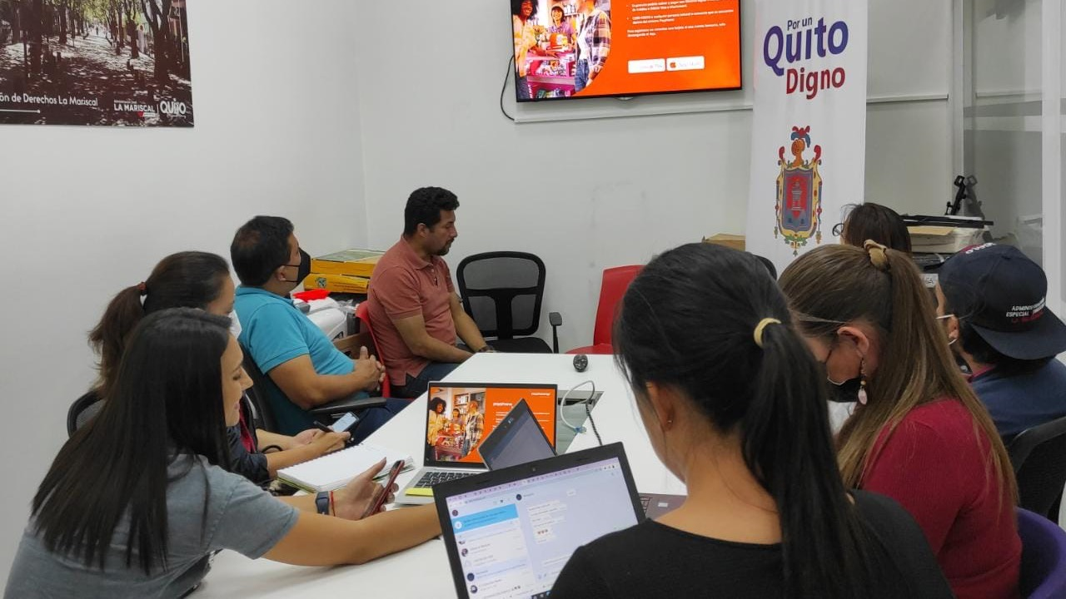
Competitividad
Quito Tech
2 mesas de trabajo con actores clave
Identificación de herramientas tecnológicas requeridas a nivel local.
100 negocios con estrategias y kit de herramientas para la digitalización de sus procesos.
1 política pública de transformación digital en el DMQ.

Slide 15
Indicadores
Nro. instrumentos de fomento al desarrollo productivo urbano y rural del DMQ.
Meta (oct. 21 – may. 23): 6 instrumentos (2 políticas rurales, 3 modelos de comercialización, 1 guía de oportunidades de financiamiento).
Porcentaje de incremento en ventas de los emprendimientos y comercios del DMQ.
Meta (oct. 21 – may. 23): 20% de incremento en ventas.
Nro. unidades productivas que reciben fortalecimiento de capacidades para el desarrollo productivo.
Meta (oct. 21 – may. 23): 300 unidades productivas
Desarrollo Productivo

Slide 16
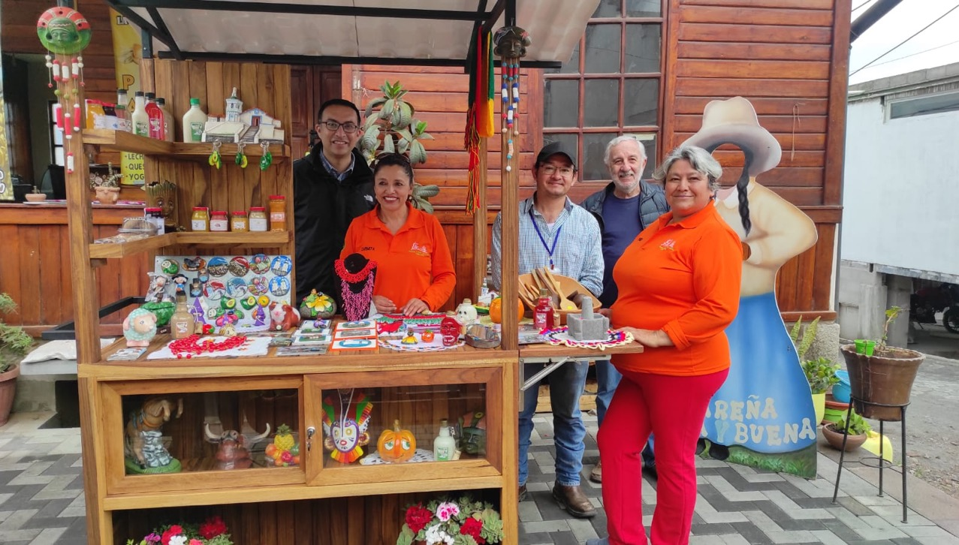
Desarrollo Productivo Rural
Incremento 20% de ventas para 47 emprendedores.
Incremento de 150 a 400 visitantes semanales a la ruta escondida.
106 sesiones de asistencia técnica.
3 modelos de comercialización diseñados.
1 Política de Bioeconomía
3 empresas ancla para fortalecer procesos y mejorar rentabilidad y ventas.
200 productores involucrados en fortalecimiento de encadenamiento productivo.
1 Política Pública de Fomento al Desarrollo Rural del DMQ.
Desarrollo Productivo

Slide 17
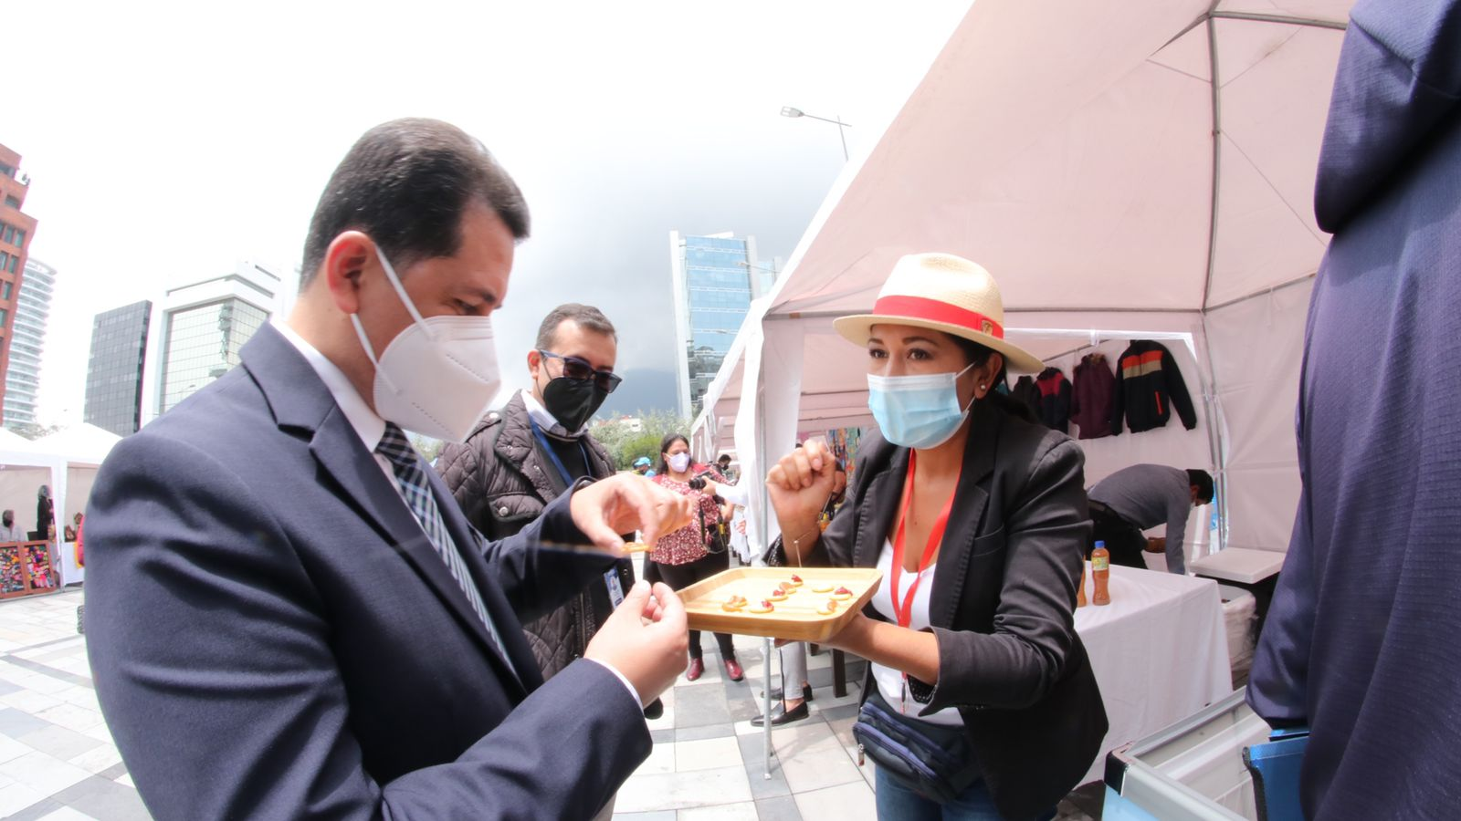
Comercio Justo y Consumo Responsable
Campaña “Quito Ciudad por el Comercio Justo y Consumo Responsable” .
Cronograma anual de ferias.
6 ferias ejecutadas.
200 estudiantes de colegios capacitados.
1 conferencia internacional
250 participantes
$10,54 millones en compras a EPS por entidades municipales, aumento del 29% frente al primer semestre 2021.
Desarrollo Productivo

Slide 18
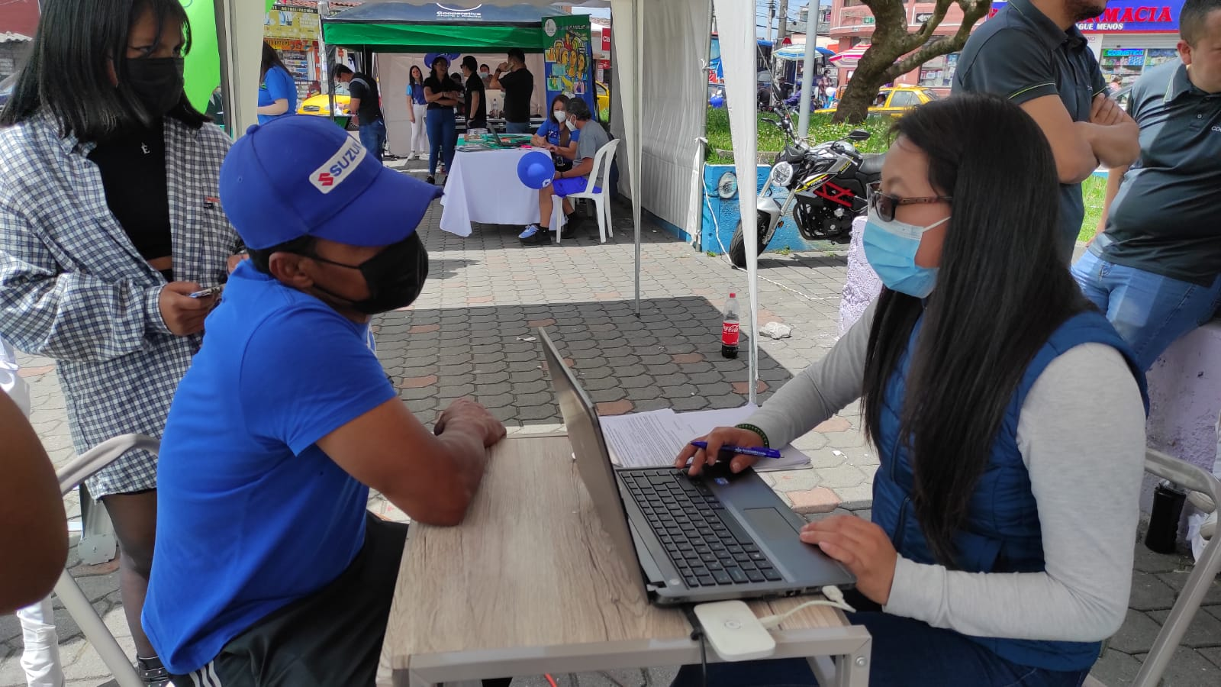
Desarrollo Productivo
Guía de Acceso a financiamiento
2 mesas de trabajo con la SEPS.
8 ferias de fuentes de financiamiento.
120.000 PYMES con acceso a la guía.
30.000 PYMES capacitadas en educación financiera.

Slide 19
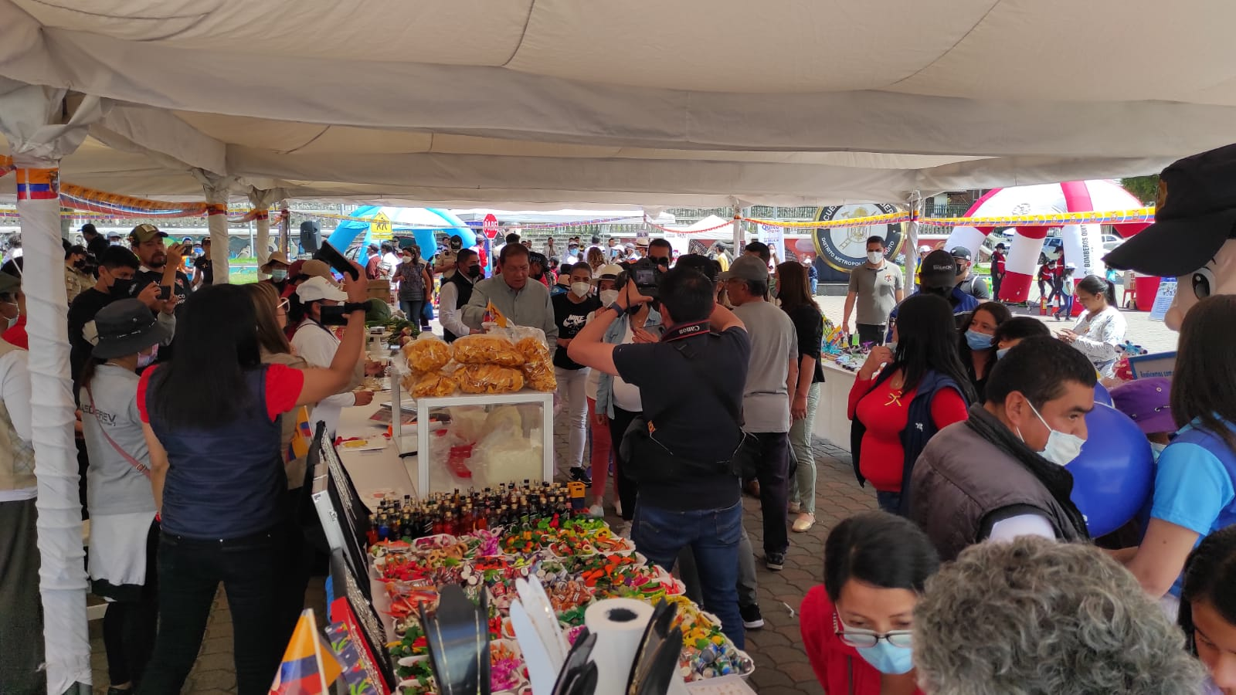
Fortalecimiento competitivo y productivo
1 Convenio firmado con ARCSA
2 capacitaciones del manual de higiene y manipulación de alimentos.
Asesoría, asistencia técnica y capacitaciones a negocios del DMQ.
24 Capacitaciones en regulación y buenas prácticas para manejo de alimentos.
300 nuevos registros sanitarios entregados.
Desarrollo Productivo

Slide 20
Reactivación Económica
Indicadores
Nro. Planes Mejora Competitiva implementados en el DMQ
Meta (ene. 22 – dic. 22): 9 Planes Mejora Competitiva.
Nro. estrategias que fomenten la reactivación económica del DMQ
Meta (oct. 21 – ene. 23): 6 estrategias (Paseo Navideño, Red Activa, Centro Florece, Quito Previene, Manual de Plan Mejora Competitiva, Reactivación de balneario Cununyacu).
Nro. Terrazas y Parquitos implementadas en el DMQ
Meta (oct. 21 – dic. 22): 50 terrazas y/o parquitos.

Slide 21
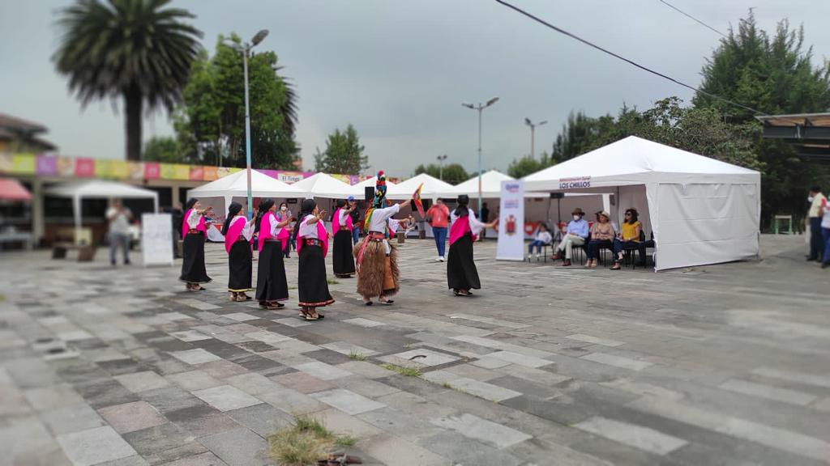
Plan de Mejora Competitiva
3 mesas de trabajo para la transferencia metodológica y 20 sesiones de acompañamiento a Administraciones Zonales.
14 Planes de Mejora Competitiva implementados en las 9 Administraciones Zonales.
35 ferias de emprendimiento ejecutadas.
16 incidencias solventadas con Administraciones Zonales (parques reactivados, infraestructuras intervenidas, pintura de bordillos).
9 capacitaciones para la comunidad.
Reactivación económica

Slide 22
Paseo Navideño
Campaña de marketing y comunicación- cuña de radio
10 Centros Comerciales del Ahorro participantes
5.600 comerciantes recibieron pastillas de capacitación, a través de whatsapp y megáfono.
Gestión para la donación de más de 120 premios
9 auspiciantes
Reactivación económica

Slide 23
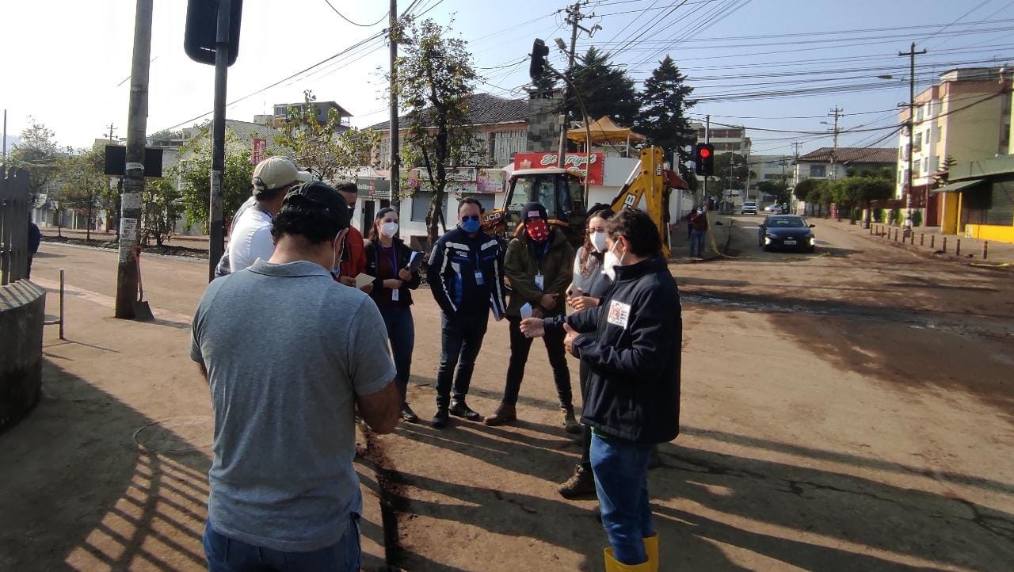
Quito Previene
Durante la emergencia (La Gasca – La Comuna)
6 mesas de Trabajo.
Gestión de Donaciones.
9 personas afectadas recibieron mobiliario y herramientas de trabajo.
3 centros de acopio y 1 centro de distribución habilitados.
5 levantamientos de información de actividades comerciales afectadas.
6 talleres para el fortalecimiento comercial, productivo y de resiliencia.
2 ferias temáticas con Cooperativas de Ahorro y Crédito y Vehículos.
Activación del programa Re-Emprende AEI.
Reactivación económica

Slide 24
Reactivación económica
Quito Previene
Post Emergencia
1 protocolo de reactivación que beneficiará a $1,4 millones de habitantes.
1 diagnóstico de aptitudes comerciales y productivas para las 9 Administraciones Zonales del DMQ.
14 entidades municipales reciben capacitaciones y transferencia metodológica.

Slide 25
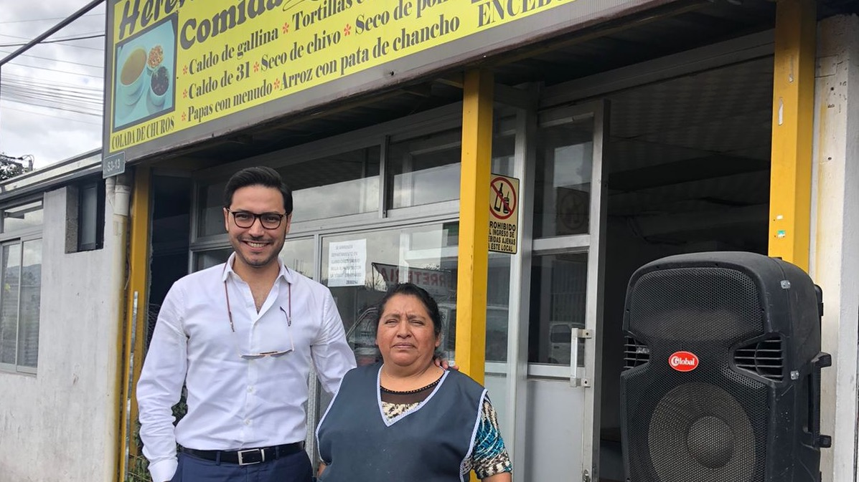
Reactivación económica
Red Activa UIO
Post Emergencia (paro nacional - jun. 22 y desbordamiento Sta. Clara del Común - jul. 22)
Construcción de una base solidaría.
11 levantamientos de información en territorio.
16 daños directos atendidos.
Convocatoria de arte urbano para intervención de kioskos afectados.
4 negocios apadrinados (patio de comidas, restaurante, farmacia y Centro de interpretación comunitario).

Slide 26
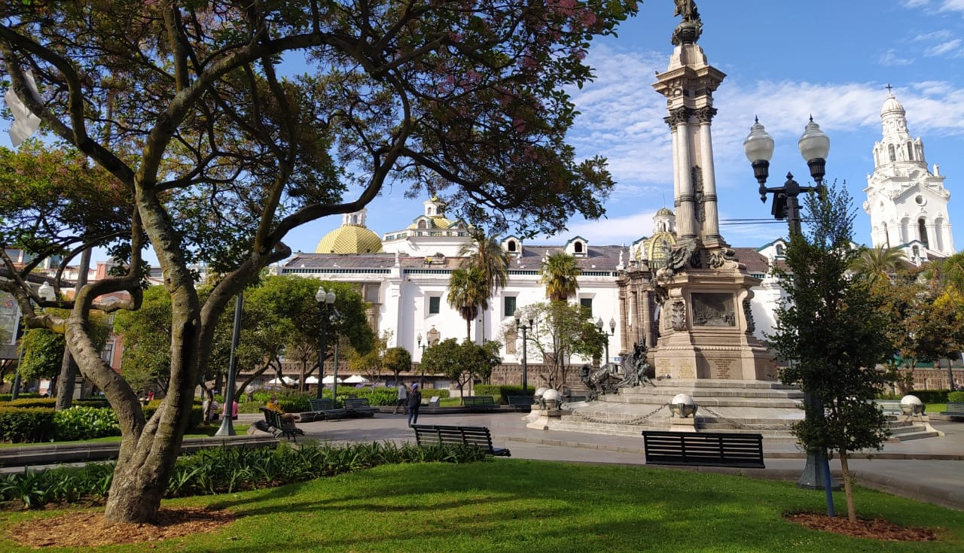
El Centro Florece Contigo en Verano
Donación de pintura para 70 puertas enrollables metálicas
Entrega de mobiliario a 4 negocios del CHQ para instalación de terrazas.
3 sesiones de trabajo de coordinación interinstitucional.
1 agenda de eventos.
2 activaciones : 15 y 22 de julio.
Articulación con el sector privado:
Exposición de autos clásicos.
Clases de yoga.
Reactivación económica

Slide 27
Reactivación económica
Terrazas en la Mariscal
3 sesiones de trabajo para la planificación de actividades.
1 agenda cultural construida.
Evento de lanzamiento : 26 ago. 22 “Un cafecito en la Amazonas”.

Slide 28
Plan de Reactivación Balneario Cununyacu
Hoja de ruta para el diseño del modelo de gestión.
Levantamiento de comerciantes afectados.
Propuestas de reactivación temporal de comerciantes con dependencia municipales
3 sesiones de socialización de alternativas: (i) ferias productivas -2 (ii) reubicación Plaza Checa – 4 (iii) reubicación mercados.
Diagnóstico del Balneario:
Información Financiera.
Estudio de mercado.
Reactivación económica

Slide 29
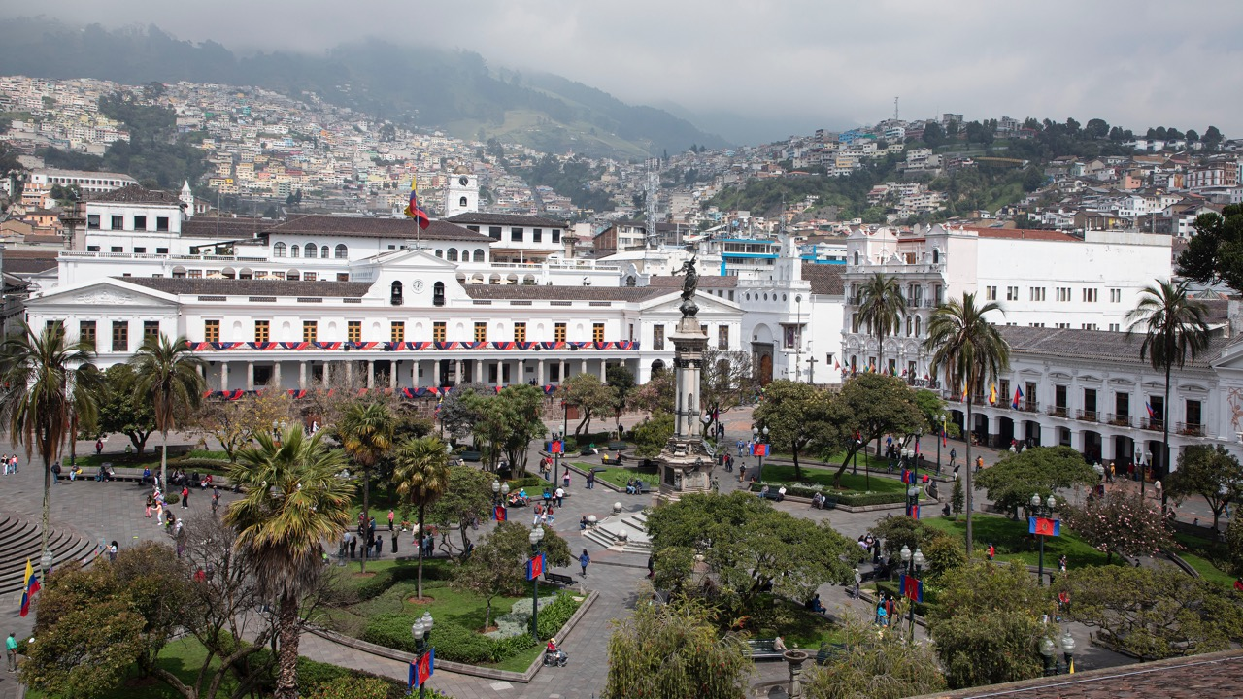
Propuesta Ordenanza 2021 (presentada al Concejo)
Remisión del 100% de interés en multas, recargos derivados de saldos de tasas y contribuciones.
-50% del impuesto del 1.5 x mil por un año.
Duplicación de la vigencia de la LUAE.
Resolución emitida por la SDPC
Factor de ajuste del 80% del cobro de regalías terrazas y parquitos.
Incentivos en proyecto
Ampliación de horarios de atención para el sector de alimentos y bebidas
Excepciones al Plan de restricción de circulación vehicular
Uso exclusivo temporal del espacio público: ampliar la estrategia de terrazas y parquitos a todo el DMQ.
Aprovechamiento urbanístico (PUGS)
Difusión a gremios de los mecanismos de facilidades de pago .
Propuesta de incentivos tributarios y no tributarios

Slide 30
Acciones a través de Unidades Territoriales
Administraciones Zonales
ACCIONES | RESULTADOS
Ferias productivas | 205 ferias ejecutadas | 1.835 expositores | 34.850 visitantes
Huertos urbanos | 1.164 huertos apoyados: 1.011 huertos existentes y 153 nuevos huertos | 1.164 familias con huertos operativos | Solventado el autoconsumo de los huertos, la sobreproducción se puede comercializar.
Capacitaciones Productivas | 80 capacitaciones dictadas | 1.689 emprendedores con herramientas para fortalecer su negocio | Temáticas: finanzas, atención al cliente, métodos de pago, seguridad, entre otras.
Terrazas y Parquitos | 13 permisos emitidos para nuevas terrazas el primer semestre de 2022. | 36 terrazas y parQuitos autorizados y en funcionamiento | Negocio La Tradición del CHQ y cafeterías en La Mariscal.

Slide 31
Coordinación interintitucional
Entidades Públicas
Entidades Privadas

Slide 32
Dirección: Av. Maldonado Oe1-172 y Carlos María de la Torre.
Edificio CONQUITO, piso 2.
Teléfono: 3988116

